Slide 1
Park prirode Kopački rit
Izradio: Adi Stajku, 8.a

Slide 2
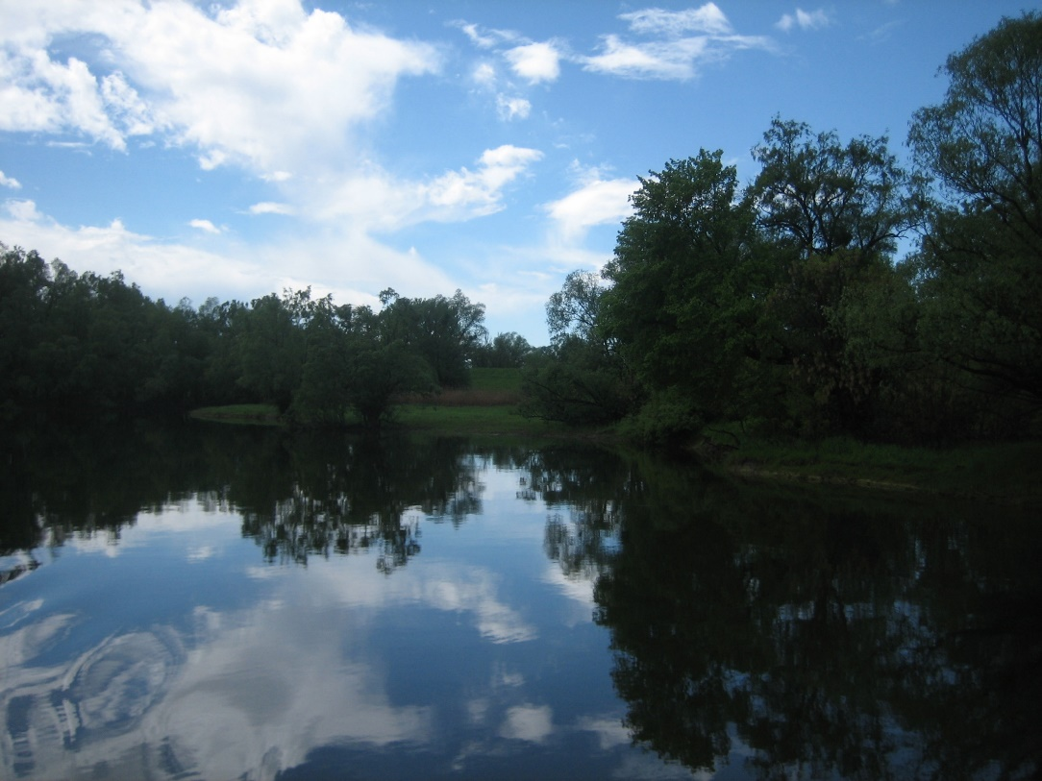
Osnovne informacije
najstariji park prirode u Hrvatskoj
poplavno područje na SI Hrvatske, u međurječju Drave i Dunava
proglašen parkom prirode 1967. godine
ukupna veličina: 177km²
ime dobio od istoimenog sela
razgranat hidrološki sustav

Slide 3
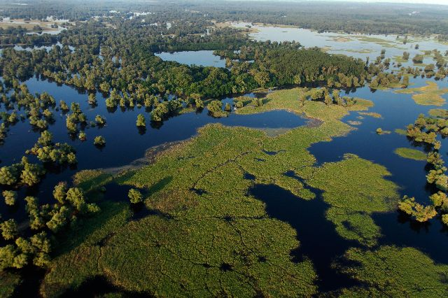
Osnovne informacije
jedna od najvećih fluvijalno-močvarnih područja u Europi
mijenja izgled tijekom godine
ovisno o intenzitetu plavljena (više od Dunava nego od Drave)
najvažniji ornitološki rezervat u Hrvatskoj
posljedica razvijenog ekosustava
odraz bogatstva flore i faune
velika bioraznolikost
više od 2000 bioloških vrsta

Slide 4
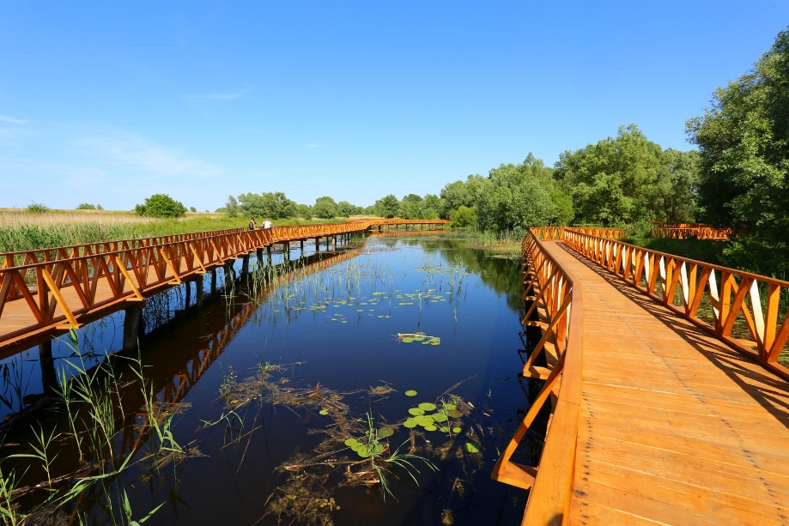
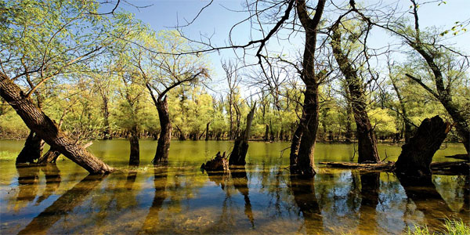
Povijest Kopačkog rita
izgrađeno naselje i dvorac Tikveš sa pripadajućim gospodarskim objektima za lov i rekreaciju za tadašnjeg predsjednika Josipa Broza Tita
1993. proglašen međunarodno značajno močvarno područje zaštićen Ramsarskom konvencijom
1997. parkom prirode upravlja Javna ustanova „Park prirode Kopački rit”
1999. odlukom Hrvatskog Sabora proširen je na 17.700ha površine

Slide 5
Dvorac Tikveš

Slide 6
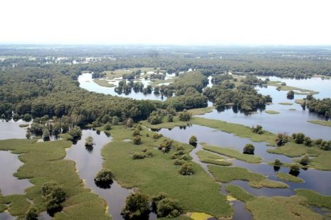
Geografska obilježja
reljef Kopačkog rita je rezultat rada vode
rijeka Dunav i Drava te poplavne vode koje plave područje
rijeke u svom toku stvaraju sprudove i otoke
u parku se nalaze 2 jezera:
Kopačko jezero (1.5-5m dubine) i jezero Skadaš (7m dubine)
Kopačko jezero je najveće jezero, dok jezero Skadaš je najveća udubina u Kopačkom ritu
Kopački rit godišnje poplavljen prosječno 99 dana, čitava površina pod vodom 32 dana
Poplavni val počinje početkom proljeća
zbog topljenja snijega u Alpama

Slide 7
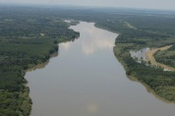
Zašto Kopački rit ima valoviti izgled?
stalna plavljenja i valovi vode produbljuju teren
tako tvore polumjesečaste udubine, dok na drugim mjestima talože materijal koji donosi rijeka
stoga nastaju udubljenja (bare) i povišena područja (grede) koji daju valovit izgled
udubljenja se ispune vodom te postaju jezera ili bare
više uzastopnih udubljenja se spaja i povezuju s Dunavom tvoreći prirodni kanal (fok)
preko kojeg se udubine prazne i pune
umjetni kanali (foke) su često umjetno produbljivani

Slide 8
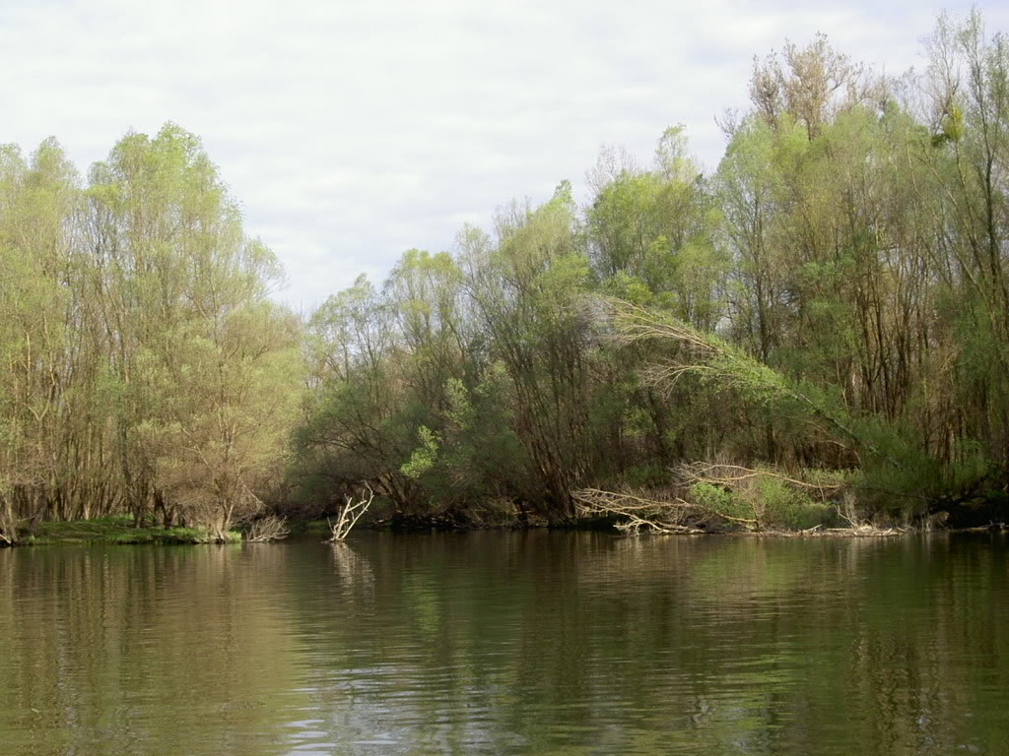
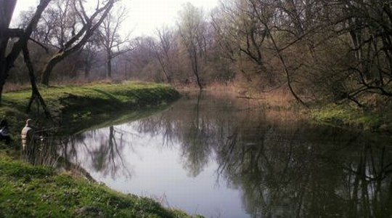
Kanali
najvažnija veza Dunava i rita je Hulovski kanal
dug 6km, širok 34m
glavna veza Drave i rita je kanal Renovo
dug 3km, širok do 20m
najduži kanal Stara Barbara
dug 26,7km, teče paralelno s Dravom

Slide 9
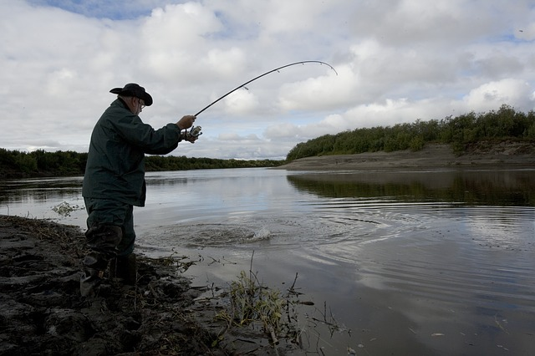
Turizam
Kopački rit ima veliko turističko značenje za Osječko-baranjsku županiju jer više od ⅓ turista godišnje posjećuje taj park
sam park ima veliki turistički potencijal jer ima mnogo zanimljivosti o njemu
osim očuvane prirode i bogate flore i faune ističe se i kulturno-povijesna baština
vrlo se brzo razvija seoski turizam i ekoturizam, ali je manje zastupljen od lovnog turizma i rekreativnog ribolova

Slide 10
Završetak prezentacije
Hvala na pažnji.
Izvori: https://hr.wikipedia.org/wiki/Park_prirode_Kopački_rit,
http://baranja.24info.hr/wp-content/uploads/sites/2/2015/10/fisherman-850383_640.jpg, https://www.google.hr/search?q=dvorac+tikve%C5%A1&rlz=1C1CHBF_hrHR724HR724&source=lnms&tbm=isch&sa=X&ved=0ahUKEwiDgrCc8PfZAhVIJ1AKHYMjAzwQ_AUICigB&biw=1920&bih=925#imgrc=_WWhdS09JKRUiM:, https://www.google.hr/search?rlz=1C1CHBF_hrHR724HR724&biw=1920&bih=925&tbm=isch&sa=1&ei=d2ivWs3bG4mHmwWVnI3oBg&q=hulovski+kanal&oq=hulovski+kanal&gs_l=psy-ab.3..0i24k1.56464.59510.0.59610.15.8.0.7.7.0.131.666.5j2.7.0....0...1c.1.64.psy-ab..1.14.701...0j0i19k1j0i10i19k1j0i5i30k1j0i13i5i30k1.0.HRbm3dqiCTQ#imgrc=K1uD4QDLkB45bM:, https://www.google.hr/search?rlz=1C1CHBF_hrHR724HR724&biw=1920&bih=925&tbm=isch&sa=1&ei=s2ivWoOFJ4eA6QTy8qWYBw&q=kanal+renovo&oq=kanal+renovo&gs_l=psy-ab.3...14991.16982.0.17113.12.12.0.0.0.0.127.1014.11j1.12.0....0...1c.1.64.psy-ab..0.11.931...0j0i67k1j0i30k1j0i19k1j0i30i19k1j0i5i30i19k1j0i10i30i19k1j0i13k1j0i13i5i30k1j0i8i13i30k1j0i13i30k1j0i5i30k1j0i8i30k1.0.-LML7F-lu1w#imgrc=VYDYQNHDhPrZ-M:, https://www.google.hr/search?rlz=1C1CHBF_hrHR724HR724&biw=1920&bih=925&tbm=isch&sa=1&ei=xWivWtmcEYap6ASnh4mwBw&q=kopa%C4%8Dki+rit&oq=kopa%C4%8Dki+rit&gs_l=psy-ab.3..0l10.37099.41632.0.41731.25.13.7.4.4.0.181.1285.10j3.13.0....0...1c.1.64.psy-ab..1.24.1374...0i67k1j0i30k1j0i5i30k1j0i13k1j0i13i30k1.0.2OR4i5IK2KM#imgrc=1_wABTDyjuto4M:, https://www.google.hr/search?rlz=1C1CHBF_hrHR724HR724&biw=1920&bih=925&tbm=isch&sa=1&ei=xWivWtmcEYap6ASnh4mwBw&q=kopa%C4%8Dki+rit&oq=kopa%C4%8Dki+rit&gs_l=psy-ab.3..0l10.37099.41632.0.41731.25.13.7.4.4.0.181.1285.10j3.13.0....0...1c.1.64.psy-ab..1.24.1374...0i67k1j0i30k1j0i5i30k1j0i13k1j0i13i30k1.0.2OR4i5IK2KM#imgrc=5oRm5DXLfffJXM:, https://www.google.hr/search?q=poplavljen+kopa%C4%8Dki+rit&rlz=1C1CHBF_hrHR724HR724&source=lnms&tbm=isch&sa=X&ved=0ahUKEwiN3OmF6_fZAhUiMJoKHYjtC5cQ_AUICigB&biw=1920&bih=925#imgrc=kRdlrQsN4vkcTM:, https://www.google.hr/search?q=poplavljen+kopa%C4%8Dki+rit&rlz=1C1CHBF_hrHR724HR724&source=lnms&tbm=isch&sa=X&ved=0ahUKEwiN3OmF6_fZAhUiMJoKHYjtC5cQ_AUICigB&biw=1920&bih=925#imgrc=fOGaNcOhlQCxdM:, https://www.google.hr/search?rlz=1C1CHBF_hrHR724HR724&biw=1920&bih=925&tbm=isch&sa=1&ei=B2OvWv3XIqqR6ASg0arACQ&q=hulovski+kanal&oq=hulovski+kanal&gs_l=psy-ab.3..0i24k1.485967.488260.0.488368.16.8.1.7.7.0.136.786.5j3.8.0....0...1c.1.64.psy-ab..0.16.821...0j0i67k1j0i19k1j0i10i19k1j0i5i30k1j0i13i5i30k1.0.Ri0AHN28ae8#imgrc=fv6gf3JUqUEElM:

